Slide 1
정규분포

Slide 2
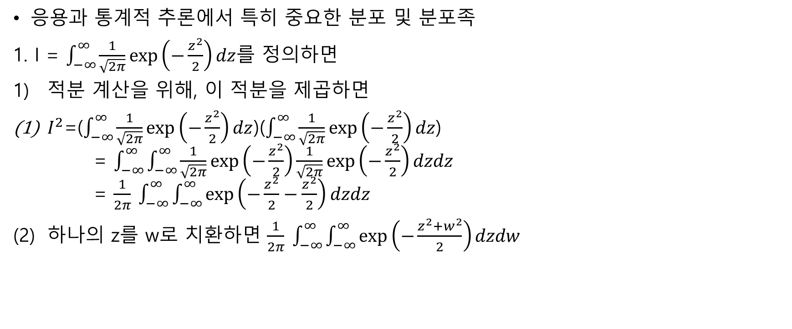
정의
응용과 통계적 추론에서 특히 중요한 분포 및 분포족
1. I = $\int_{−∞}^{∞}{\frac{1}{\sqrt{2π}}}\exp\left(−\frac{z^{2}}{2}\right)dz$를 정의하면
적분 계산을 위해, 이 적분을 제곱하면
$I^{2}$=($\int_{−∞}^{∞}{\frac{1}{\sqrt{2π}}}\exp\left(−\frac{z^{2}}{2}\right)dz$)($\int_{−∞}^{∞}{\frac{1}{\sqrt{2π}}}\exp\left(−\frac{z^{2}}{2}\right)dz$) = $\int_{−∞}^{∞}{\int_{−∞}^{∞}{\frac{1}{\sqrt{2π}}}\exp\left(−\frac{z^{2}}{2}\right)\frac{1}{\sqrt{2π}}}\exp\left(−\frac{z^{2}}{2}\right)dzdz$ = $\frac{1}{2π} \int_{−∞}^{∞}{\int_{−∞}^{∞}{\exp\left(−\frac{z^{2}}{2}−\frac{z^{2}}{2}\right)}}dzdz$
하나의 z를 w로 치환하면 $\frac{1}{2π} \int_{−∞}^{∞}{\int_{−∞}^{∞}{\exp\left(−\frac{z^{2}+w^{2}}{2}\right)}}dzdw$

Slide 3
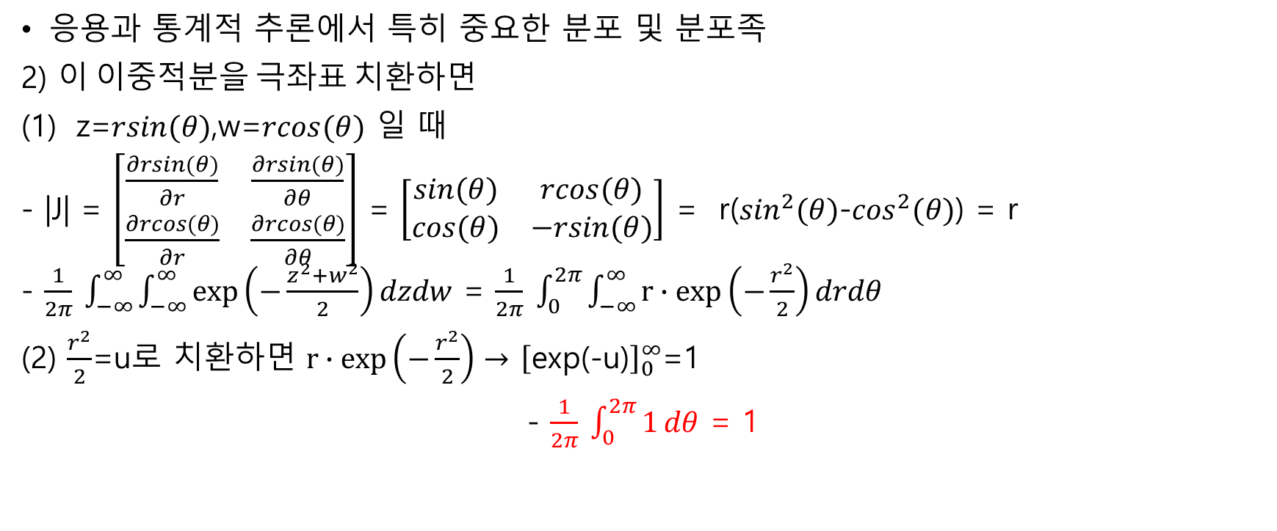
정의
응용과 통계적 추론에서 특히 중요한 분포 및 분포족
2) 이$이중적분을 극좌표 치환하면$
z=$rsin(θ)$,w=$rcos(θ)$ 일 때
- |J| = $\left[\begin{matrix}\frac{∂rsin(θ)}{∂r} & \frac{∂rsin(θ)}{∂θ} \\ \frac{∂rcos(θ)}{∂r} & \frac{∂rcos(θ)}{∂θ}\end{matrix}\right]$ = $\left[\begin{matrix}sin(θ) & rcos(θ) \\ cos(θ) & −rsin(θ)\end{matrix}\right]$ = r($\sin^{2}(θ)$-$\cos^{2}(θ)$) = r - $\frac{1}{2π} \int_{−∞}^{∞}{\int_{−∞}^{∞}{\exp\left(−\frac{z^{2}+w^{2}}{2}\right)}}dzdw$ = $\frac{1}{2π} \int_{0}^{2π}{\int_{−∞}^{∞}{r∙exp\left(−\frac{r^{2}}{2}\right)}}drdθ$
(2) $\frac{r^{2}}{2}$=u로 치환하면 $r∙exp\left(−\frac{r^{2}}{2}\right)→$ ${\left[\text{exp}\text{(−}\text{u}\text{)}\right]}_{0}^{∞}$=1
- $\frac{1}{2π} \int_{0}^{2π}{1}dθ$ = 1

Slide 4
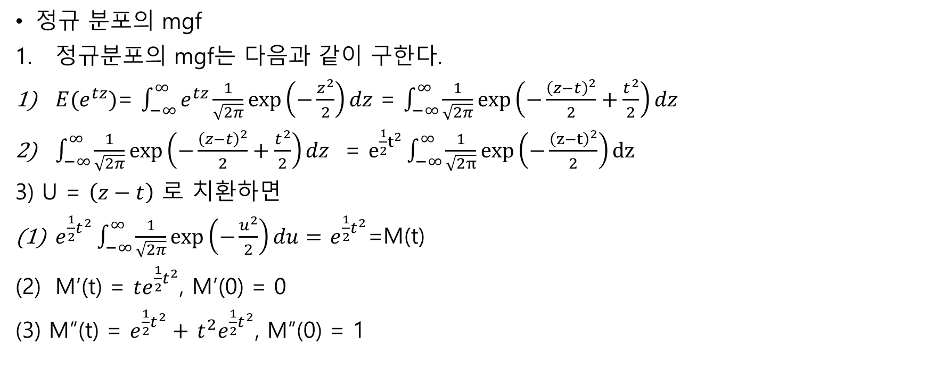
정의
정규 분포의 mgf
정규분포의 mgf는 다음과 같이 구한다.
${E(e}^{tz})$= $\int_{−∞}^{∞}{e^{tz}\frac{1}{\sqrt{2π}}}\exp\left(−\frac{z^{2}}{2}\right)dz$ = $\int_{−∞}^{∞}{\frac{1}{\sqrt{2π}}}\exp\left(−\frac{{\left(z−t\right)}^{2}}{2}+\frac{t^{2}}{2}\right)dz$
$\int_{−∞}^{∞}{\frac{1}{\sqrt{2π}}}\exp\left(−\frac{{\left(z−t\right)}^{2}}{2}+\frac{t^{2}}{2}\right)dz$ = $e^{\frac{1}{2}t^{2}}\int_{−∞}^{∞}{\frac{1}{\sqrt{2π}}}\exp\left(−\frac{{\left(z−t\right)}^{2}}{2}\right)dz$
3) U = $\left(z−t\right)$ 로 치환하면
$e^{\frac{1}{2}t^{2}}\int_{−∞}^{∞}{\frac{1}{\sqrt{2π}}}\exp\left(−\frac{u^{2}}{2}\right)du=$ $e^{\frac{1}{2}t^{2}}$=M(t)
M’(t) = ${te}^{\frac{1}{2}t^{2}}$, M’(0) = 0
(3) M’’(t) = $e^{\frac{1}{2}t^{2}}+$ $t^{2}e^{\frac{1}{2}t^{2}}$, M’’(0) = 1

Slide 5

정의
정규분포의 가법성
$x_{1},⋯,x_{n}을$ i=1, $⋯$,n에 대해 모두 N($μ_{i}$, $σ_{i}^{2}$) 분포를 따르는 독립인 확률변수라고 할 때,
Y= $\sum{a_{i}x_{i}}$ 일 때, Y의 분포는 N($\sum{a_{i}μ_{i}}$, ${a_{i}^{2}σ}_{i}^{2}$)을 따른다.
따라서, E(x) = $\overline{x}$ = E($\sum{\frac{x_{i}}{n_{i}}}$) = $\frac{1}{n_{i}}$ $\sum{E(}$ $x_{i}$) 인 결합분포는 N($μ$, $\frac{σ}{n})을$ 따른다.

Slide 6
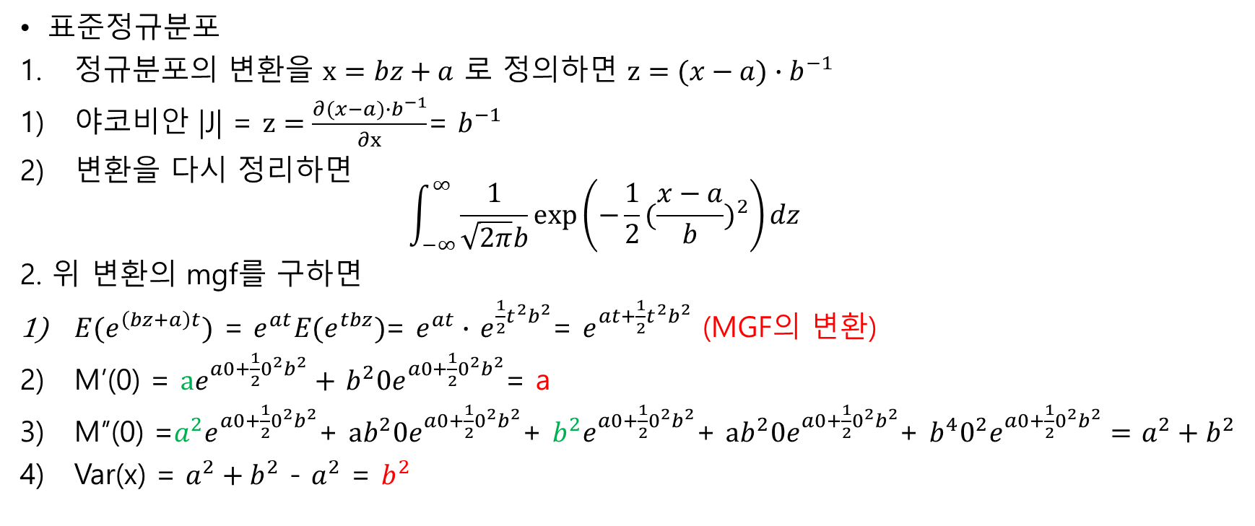
정의
표준정규분포
정규분포의 변환을 $x=bz+a$ 로 정의하면 $z=(x−a)∙b^{−1}$
야코비안 |J| = $z=\frac{∂(x−a)∙b^{−1}}{∂x}$= $b^{−1}$
변환을 다시 정리하면 $\int_{−∞}^{∞}{\frac{1}{\sqrt{2π}b}}\exp\left(−\frac{1}{2}{(\frac{x−a}{b})}^{2}\right)dz$
2. 위 변환의 mgf를 구하면
${E(e}^{\left(bz+a\right)t})$ = ${e^{at}E(e}^{tbz})$= $e^{at}∙$ $e^{\frac{1}{2}t^{2}b^{2}}$= $e^{at+\frac{1}{2}t^{2}b^{2}}$ (MGF의 변환)
M’(0) = $ae^{a0+\frac{1}{2}0^{2}b^{2}}+$ $b^{2}0e^{a0+\frac{1}{2}0^{2}b^{2}}$= a
M’’(0) =$a^{2}e^{a0+\frac{1}{2}0^{2}b^{2}}$+ ${ab}^{2}0e^{a0+\frac{1}{2}0^{2}b^{2}}$+ $b^{2}e^{a0+\frac{1}{2}0^{2}b^{2}}$+ ${ab}^{2}0e^{a0+\frac{1}{2}0^{2}b^{2}}$+ $b^{4}0^{2}e^{a0+\frac{1}{2}0^{2}b^{2}}=$ $a^{2}+b^{2}$
Var(x) = $a^{2}+b^{2}$ - $a^{2}$ = $b^{2}$

Slide 7

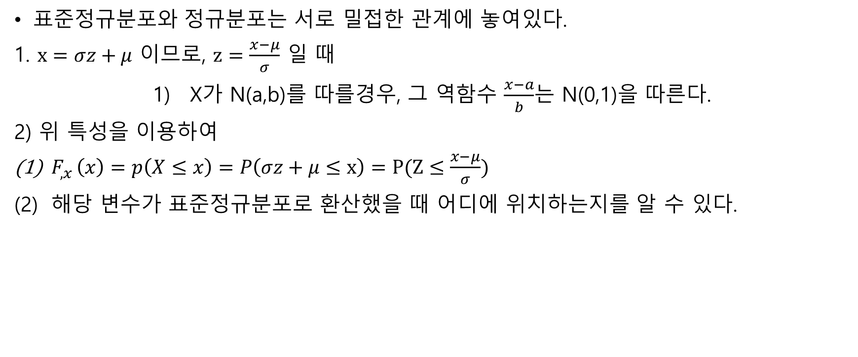
정의
표준정규분포와 정규분포는 서로 밀접한 관계에 놓여있다.
1. $x=σz+μ$ 이므로, $z=\frac{x−μ}{σ}$ 일 때
X가 N(a,b)를 따를경우, 그 역함수 $\frac{x−a}{b}$는 N(0,1)을 따른다.
2) 위 특성을 이용하여
$F_{,x }\left(x\right)=p\left(X≤x\right)=P\left(σz+μ≤x\right)=P(Z≤\frac{x−μ}{σ})$
해당 변수가 표준정규분포로 환산했을 때 어디에 위치하는지를 알 수 있다.
$$z=\frac{x−μ}{σ}$$
0

Slide 8
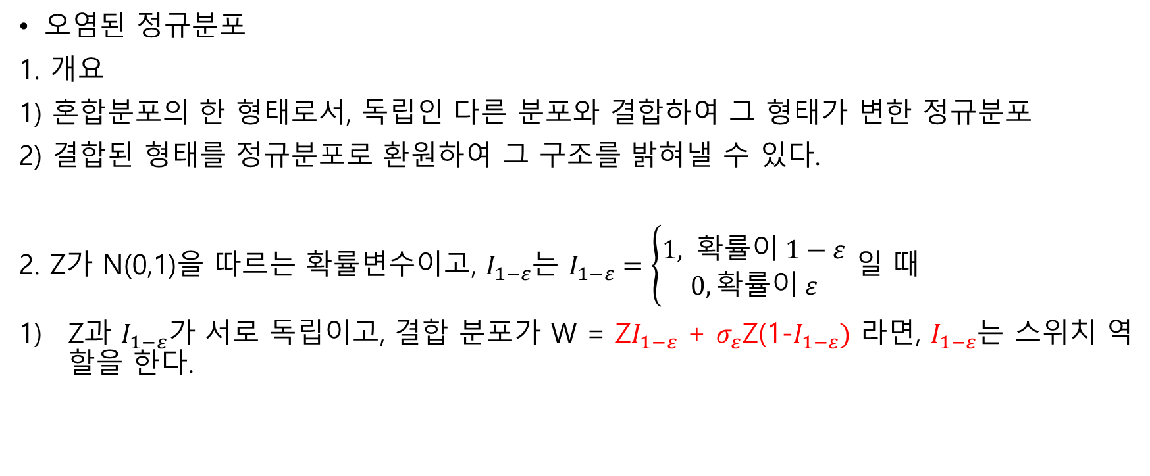
정의
오염된 정규분포
1. 개요
1) 혼합분포의 한 형태로서, 독립인 다른 분포와 결합하여 그 형태가 변한 정규분포
2) 결합된 형태를 정규분포로 환원하여 그 구조를 밝혀낼 수 있다.
2. Z가 N(0,1)을 따르는 확률변수이고, $I_{1−ε}$는 $I_{1−ε}=\left\{\begin{aligned}1, 확률이 1−ε \\ &0,확률이 ε\end{aligned}\right.$ 일 때
Z과 $I_{1−ε}가$ 서로 독립이고, 결합 분포가 W = Z$I_{1−ε}$ + $σ_{ε}$Z(1-$I_{1−ε})$ 라면, $I_{1−ε}$는 스위치 역할을 한다.

Slide 9
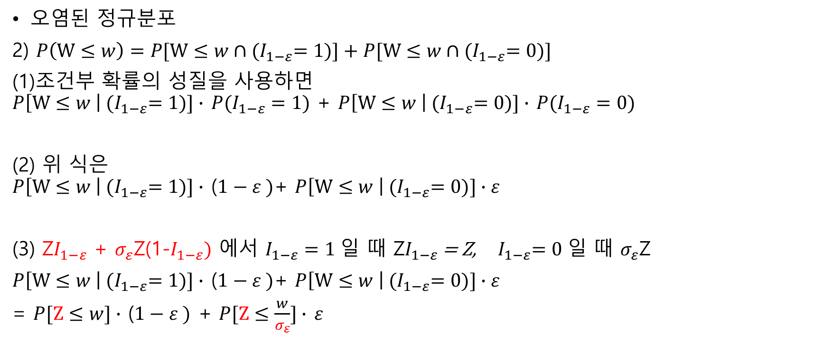
정의
오염된 정규분포
2) $P\left(W≤w\right)=P[W≤w∩{(I}_{1−ε}=1)]+P[W≤w∩{(I}_{1−ε}=0)]$
(1)조건부 확률의 성질을 사용하면 $P\left[W≤w \right| {(I}_{1−ε}=1)]∙$ ${P(I}_{1−ε}=1)$ + $P\left[W≤w \right| {(I}_{1−ε}=0)]∙$ ${P(I}_{1−ε}=0)$
(2) 위 식은 $P\left[W≤w \right| {(I}_{1−ε}=1)]∙$ ($1−ε )$+ $P\left[W≤w \right| {(I}_{1−ε}=0)]∙ε$
(3) Z$I_{1−ε}$ + $σ_{ε}$Z(1-$I_{1−ε})$ 에서 $I_{1−ε}=1$ 일 때 Z$I_{1−ε}$ = Z, ${ I}_{1−ε}=0$일 때 $σ_{ε}$Z
$P\left[W≤w \right| {(I}_{1−ε}=1)]∙$ ($1−ε )$+ $P\left[W≤w \right| {(I}_{1−ε}=0)]∙ε$
= $P[Z≤w]∙$ ($1−ε )$ + $P[Z≤\frac{w}{σ_{ε}}]∙$ $ε$

Slide 10
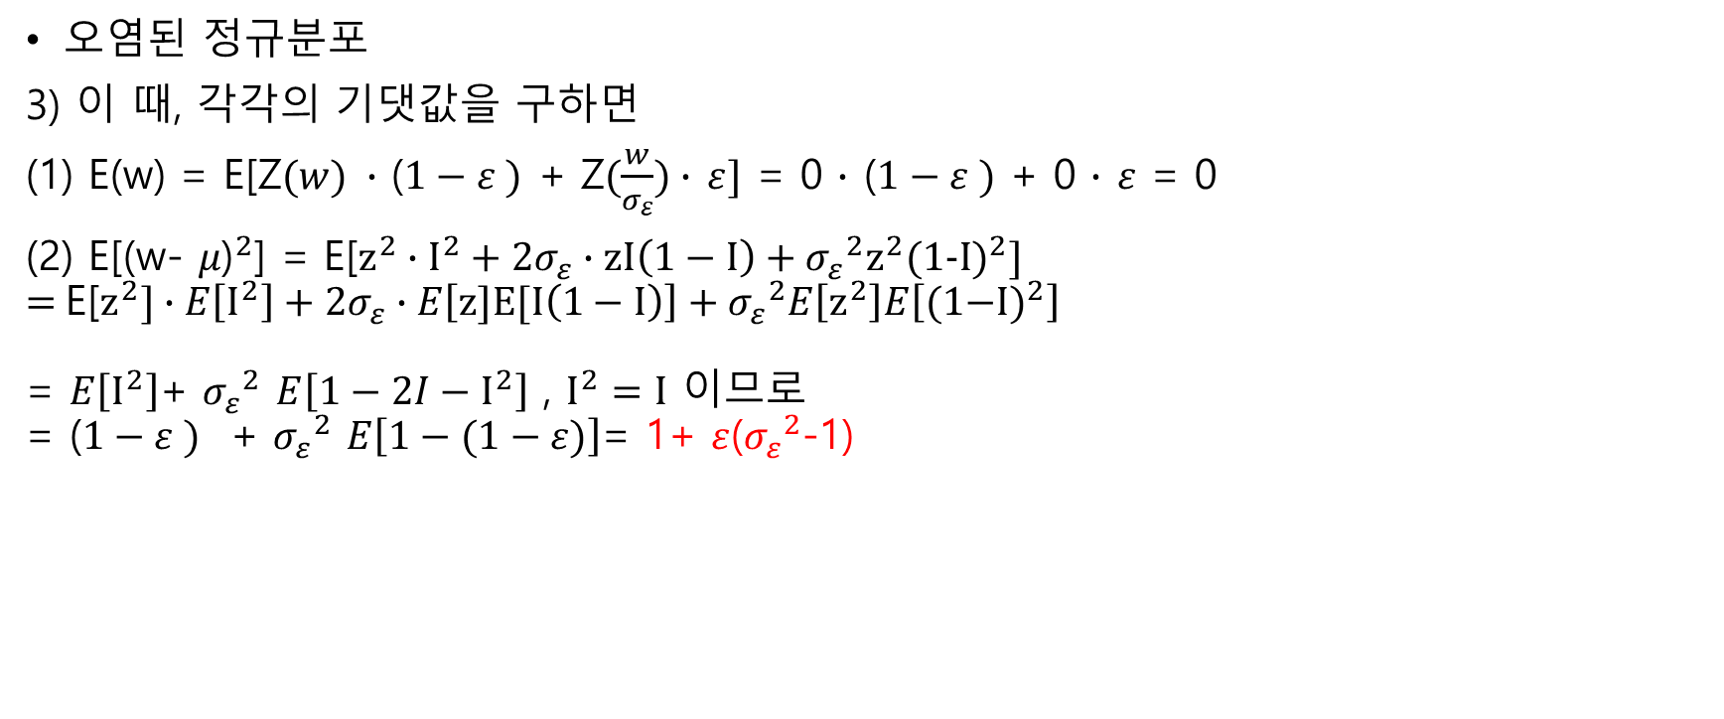
정의
오염된 정규분포
3) 이 때, 각각의 기댓값을 구하면
(1) E(w) = E[Z$(w) ∙$ ($1−ε )$ + Z$(\frac{w}{σ_{ε}})∙$ $ε]$ = 0 $∙$ ($1−ε )$ + 0 $∙$ $ε$ = 0
(2) E[${\text{(}\text{w}\text{-} μ\text{)}}^{2}$] = E[${\text{z}}^{2}∙{\text{I}}^{2}+2σ_{ε}∙\text{zI}\left(1−\text{I}\right)+{σ_{ε}}^{2}{\text{z}}^{2}{\text{(1-}\text{I}\text{)}}^{2}]$ $=$E[${\text{z}}^{2}]∙E\left[{\text{I}}^{2}\right]+2σ_{ε}∙E\left[\text{z}\text{]}\text{E}\text{[}\text{I}\left(1−\text{I}\right)\right]+{σ_{ε}}^{2}E\left[{\text{z}}^{2}\right]E\left[{\text{(1−}\text{I}\text{)}}^{2}\right]$ = $E\left[{\text{I}}^{2}\right]$+ ${σ_{ε}}^{2}$ $E\left[1−2I−{\text{I}}^{2}\right]$ , ${\text{I}}^{2}=I$ 이므로 = ($1−ε )$ + ${σ_{ε}}^{2}$ $E\left[1−(1−ε)\right]$= 1+ $ε$(${σ_{ε}}^{2}$-1)
1
1

Slide 11

예제
N($μ$, $σ$) 인 정규분포에서 $P(x≤60)$일 때 10%이고, $P(x≤90)$일 때 5%이다. $μ$, $σ$를 구하시오
1. $\frac{60−μ}{σ}$ = 1.282, $\frac{90−μ}{σ}$ =1.645 이므로, 연립해서 풀면 $μ$=73.1, $σ$=10.2 이다.

